Slide 1

第六章 数理统计的基本概念
 总体与样本
 统计量
 χ²-分布,t-分布和F-分布
 关于正态总体的重要定理
河南理工大学精品课程 概率论与数理统计

Slide 2
简 介
概率论是数理统计的理论基础,数理统计是概率论的重要应用。
数理统计是以概率论的理论为基础、通过试验所得
数据来研究随机现象的一门数学分支，应用广泛，内容
丰富。
我们仅介绍其有关参数估计与参数假设检验等基本
内容。
河南理工大学精品课程 概率论与数理统计

Slide 3
§1、随机样本
一、总体与个体
定义1 在数理统计中，将所研究对象的全体称为总
体(母体),其中每个对象称为个体。
由于通常关注的是研究对象的某些个数量指标,因此
也称这些数量指标取值的全体为总体,其中每个元素称为
个体.
例如,检验灯泡厂生产的灯泡寿命:受检的全体灯泡就
是总体,每个灯泡就是个体。也可理解：全体灯泡寿命数
值构成总体，每个灯泡的寿命数值为一个体。
河南理工大学精品课程 概率论与数理统计

Slide 4
又如,调查工大男生身高情况：工大全体男生就是总
体，每个工大男生就是一个个体。也可理解：全体工大男
生身高数值构成总体，每个工大男生身高数值就是一个个
体。
灯泡的寿命检验是一个破坏性试验,即当得知一个灯
泡寿命时,该灯泡的使用价值也就消失了.因此,不可能抽
检每个灯泡!
可以逐一测量每个工大男生的身高,但工作量大.而我
们仅需对工大男生身高情况有个大致了解,因此,不必要抽
测每个工大男生!
河南理工大学精品课程 概率论与数理统计

Slide 5
做法 从总体中随机地抽取若干个体(灯泡、工大男
生),测试其所需数据(寿命、身高),最后对所得数据通过
整理加工和分析来推断总体(这批灯泡寿命、工大男生身
高)的分布情况,从而了解整体情况.
一般,我们所研究的总体的某项数量指标X是一个随
机变量,其取值在客观上有一定的分布.因此,对总体的研
究,就是对相应的随机变量X的研究。
今后,我们称X的分布函数和数字特征分别为总体的
分布函数和数字特征,并不再区分总体与相应的随机变量
X.对总体的称呼:总体,总体X与总体F.
河南理工大学精品课程 概率论与数理统计

Slide 6
例如,当X~N(μ,σ²)时,称总体X为正态总体.正态
总体有以下三种类型:
①μ未知,但σ²已知;
②σ²未知,但μ已知;
③μ,σ²均未知.
河南理工大学精品课程 概率论与数理统计

Slide 7

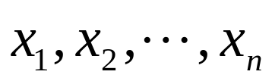
二、样本与样本值
数理统计的基本任务就是通过对从总体中抽取的
一部分个体(称为总体的样本)进行观察,根据所记录的
数据(样本值)经整理与加工,以推断总体的某些性质.
“从总体中抽取一个个体”就是对总体进行一次观
察(试验),并记录其数据结果.
在相同条件下对总体X进行n次独立、重复的观察,
将n次试验结果依次记为 ,则称之为来自
总体X的容量为n的一个简单随机样本;n次试验完成后
所得样本的一组观察值 称为样本值.
河南理工大学精品课程 概率论与数理统计

Slide 8
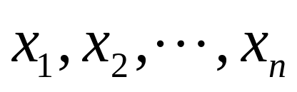
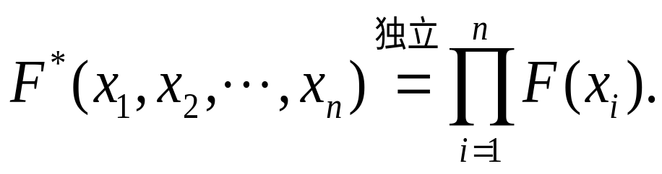
定义2
定义2 设总体X的分布函数为F,若X₁，X₂，…，X_{n}
是相互独立且具有相同分布函数F的n个随机变量,则称
之是来自总体F(分布函数F,总体X)的容量为n的(简单随
机)样本,其观察值 称为样本值。
显然,若X的分布函数为F(x),则 的联合
分布函数为
特别的,若X的概率密度为f(x),则 的联合
概率密度为
河南理工大学精品课程 概率论与数理统计

Slide 9
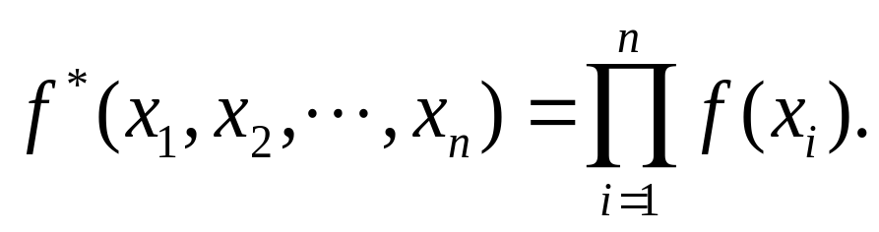
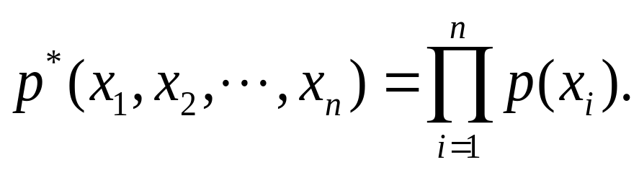
若X的概率分布为p(x),则 的联合概率分
布为
河南理工大学精品课程 概率论与数理统计

Slide 10
三、数理统计的基本任务
样本来自总体,必然携带有反映总体性质的各种信
息。
数理统计的基本任务就是通过对样本的研究来对总
体的未知参数或分布类型作出估计，对有关总体的假设
作出推断。
后面介绍的内容仅限于有关总体参数的估计与推断，
称为参数估计与参数假设检验。
河南理工大学精品课程 概率论与数理统计

Slide 11
总 体 X
随机抽样 获得样本
样本X₁,X₂,…,X_{n}
整理加工
统计推断
完成试验 获得数据
统计
工作
样本值x₁,x₂,…,x_{n}
河南理工大学精品课程 概率论与数理统计

Slide 12
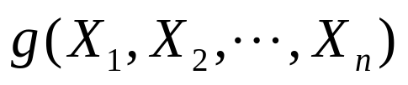
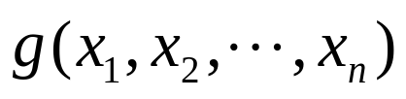
§2、抽样分布
一、统计量
样本是进行统计推断的依据。但在实际应用时，一
般不是直接使用样本本身，而是对样本进行整理和加工,
即针对具体问题构造适当的函数—统计量,利用这些函数
来进行统计推断,揭示总体的统计特性.
定义3 设X₁，X₂，…，X_{n}是来自总体X的样本,x₁，x₂，
…，x_{n}为其样本值,则称不含任何总体分布中未知参数的
连续函数 为统计量,相应实数
称为其观察值。
河南理工大学精品课程 概率论与数理统计

Slide 13
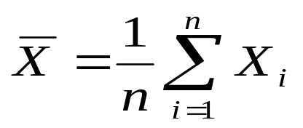
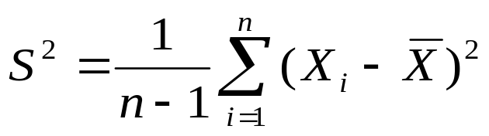
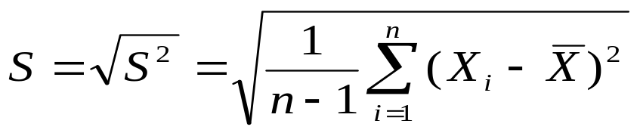
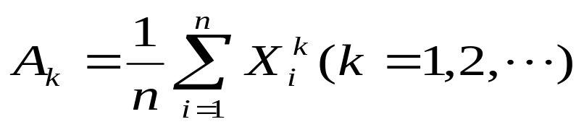
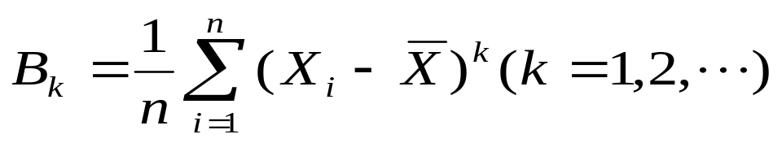
常用统计量有:
样本均值
(修正)样本方差
(修正)样本标准差
样本k阶原点矩
样本k阶中心矩
河南理工大学精品课程 概率论与数理统计

Slide 14
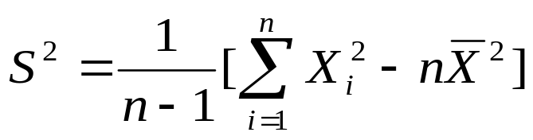
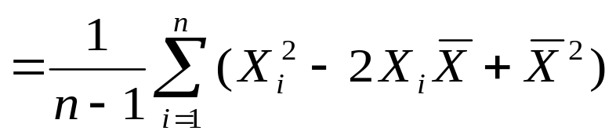
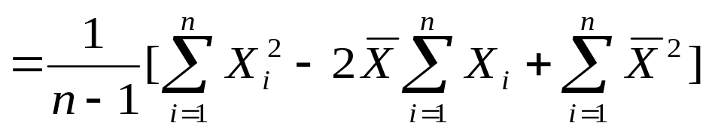
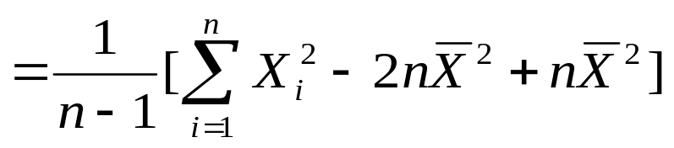
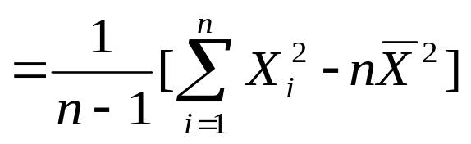
说明
◆ (修正)样本方差还可表示为
【推导】
河南理工大学精品课程 概率论与数理统计

Slide 15
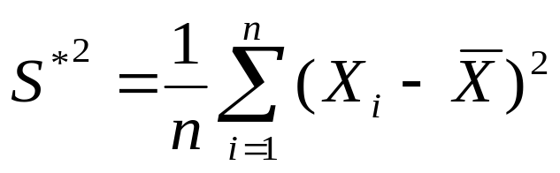
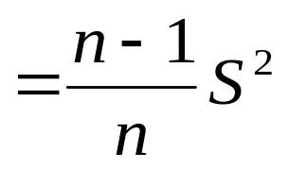
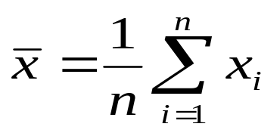
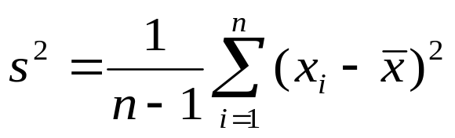
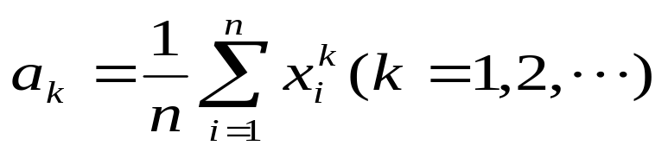
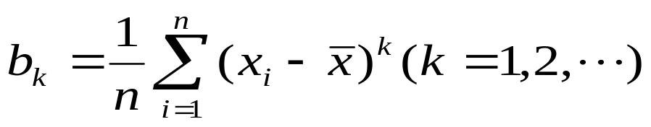
❖ 样本方差
样本均值是样本一阶原点矩；样本方差是样本二阶
中心矩。
⬥ 上述各统计量的观察值为
河南理工大学精品课程 概率论与数理统计

Slide 16
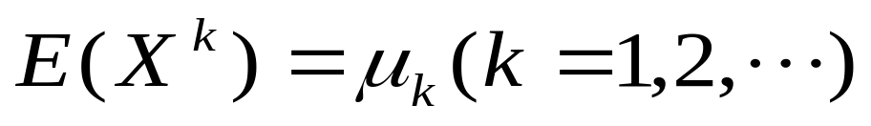
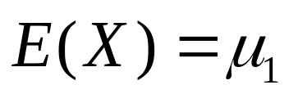
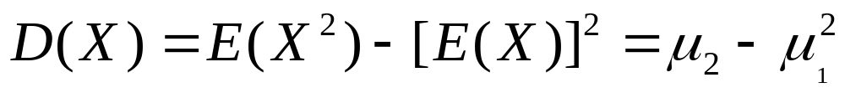
 重要结论：样本矩(的连续函数)依概率收敛
于总体矩(的连续函数)[矩估计的理论基础]。
总体k阶(原点)矩
总体的期望就是其一阶矩:
总体的方差:
河南理工大学精品课程 概率论与数理统计

Slide 17
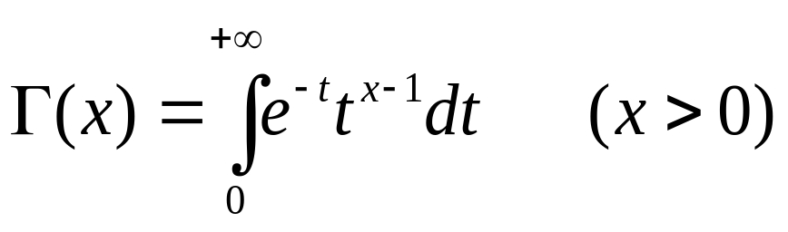
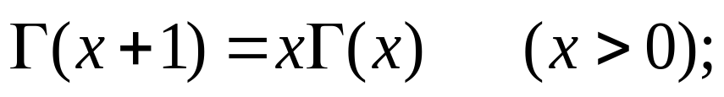
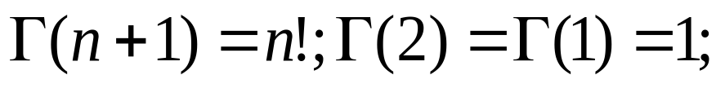
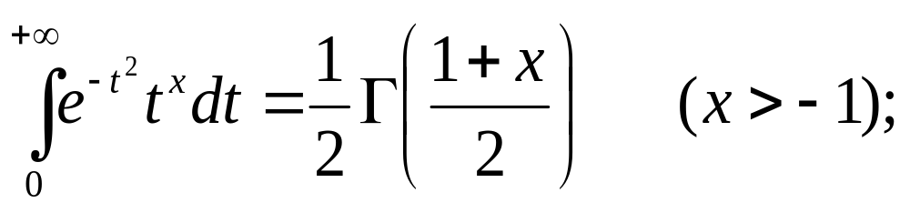
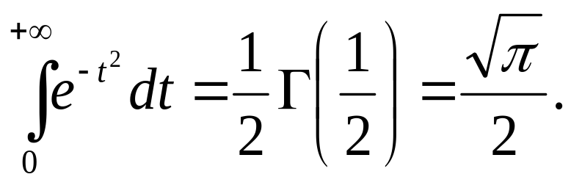
补充知识: Γ-函数
◆ 定义
❖ 性质
⬥ 重要积分
河南理工大学精品课程 概率论与数理统计

Slide 18
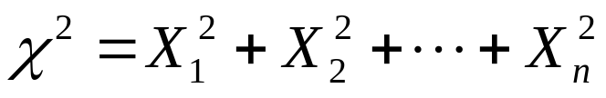
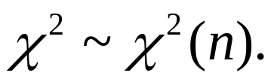
二、抽样分布
完全由样本确定的函数就是统计量。
统计量是随机变量，它的分布称为抽样分布。
下面,介绍来自正态总体的几个重要统计量的分布.
1、χ²-分布(卡方分布)
◆ 定义 设X₁，X₂，…，X_{n}是来自标准正态总体
N(0,1)的样本,称统计量
服从自由度为n的χ²-分布,记为
河南理工大学精品课程 概率论与数理统计

Slide 19
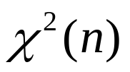
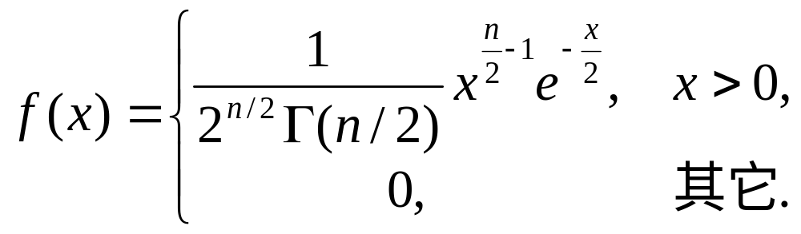






❖ -分布的概率密度为
河南理工大学精品课程 概率论与数理统计

Slide 20
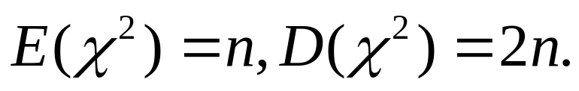
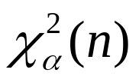
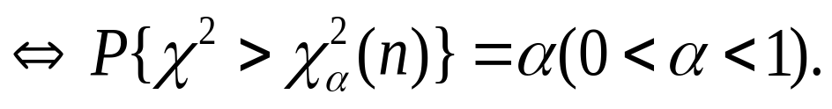
⬥ -分布的性质与数字特征
-分布的可加性:
-分布的期望与方差为:
 上α分位点(双侧α/2分位点)
定义 点 为 分布的上α分位点
河南理工大学精品课程 概率论与数理统计

Slide 21
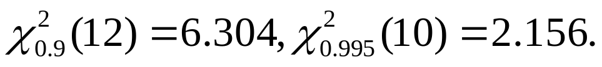
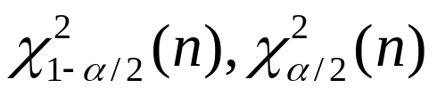
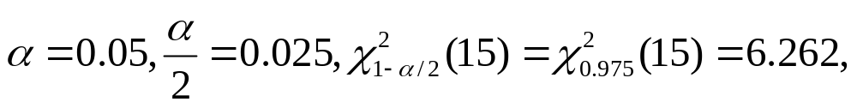
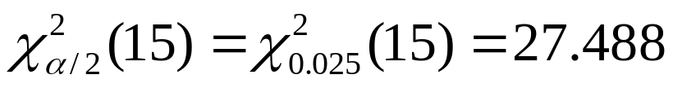
查附表5[P.443]:
双侧分位点
查附表5:
河南理工大学精品课程 概率论与数理统计

Slide 22
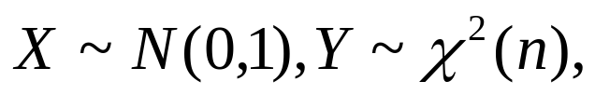
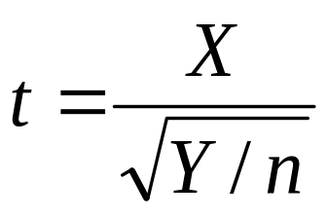
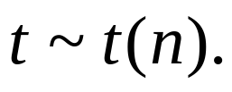
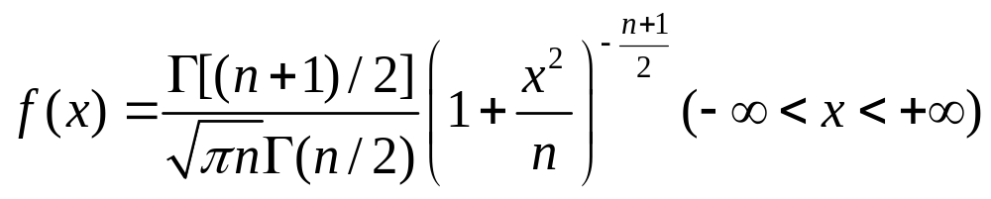
2、t-分布
◆ 定义 设 且X与Y独立，则称
随机变量
服从自由度为n的t-分布,记为
❖ t-分布的概率密度为
河南理工大学精品课程 概率论与数理统计

Slide 23


⬥ t-分布的概率密度性质
t-分布的概率密度为偶函数，且以标准正态概率
密度为其极限(n→∞)。
河南理工大学精品课程 概率论与数理统计

Slide 24
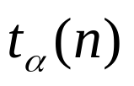

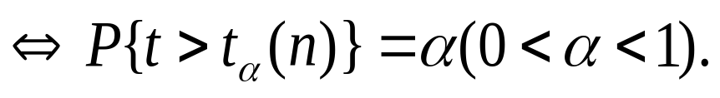
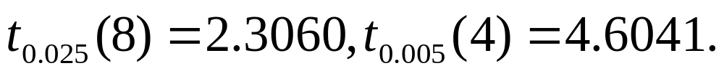
 上α分位点(双侧α/2分位点)
定义 点 为 分布的上α分位点
查附表3[P.441]:
河南理工大学精品课程 概率论与数理统计

Slide 25
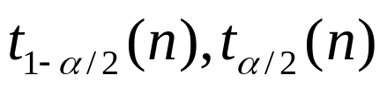




双侧α/2分位点:
显然,
河南理工大学精品课程 概率论与数理统计

Slide 26




3、F-分布
◆ 定义 设 且X与Y独立，则
称随机变量
服从自由度为(n₁,n₂)的F-分布,记为
❖ F-分布的概率密度为
河南理工大学精品课程 概率论与数理统计

Slide 27



⬥ F-分布的性质
由F分布定义可得：
河南理工大学精品课程 概率论与数理统计

Slide 28






 上α分位点(双侧α/2分位点)
定义 点 为 分布的上α分位点
F分布上α分位点有如下性质：
查附表5[P.447]:
河南理工大学精品课程 概率论与数理统计

Slide 29






证明

Slide 30









Slide 31





三、样本均值与样本方差的分布
设总体X有均值与方差：
是来自X (无论X服从何种分布!)的一个
样本，则总有:
特别的,当 时,样本均值
河南理工大学精品课程 概率论与数理统计

Slide 32





对于单正态总体N(μ,σ²)的均值与方差有:
定理1 设 是来自正态总体N(μ,σ²)的
样本,则
①、
②、
③、
④、 独立.
注意:
即2
卡方分布定义
河南理工大学精品课程 概率论与数理统计

Slide 33





定理
证明
且两者独立, 由 t 分布的定义知

Slide 34



对于同方差的双正态总体N(μ₁,σ²), N(μ₂,σ²)的
均值差有:
定理2 设X₁，X₂，…，X_{n}与Y₁，Y₂，…，Y_{n}分别是来
自正态总体N(μ₁,σ²), N(μ₂,σ²)的样本,且这两个样
本相互独立,又 分别为两样本的均值与方差,则
其中
河南理工大学精品课程 概率论与数理统计

Slide 35
上面介绍的3个重要分布与4个重要公式在数理统计的区间估计与假设检验中有着重要应用，必须牢记!
χ²-分布
t-分布
F-分布
河南理工大学精品课程 概率论与数理统计

Slide 36








【例1】在正态总体N(12,4)中随机抽取容量为5的样本
X₁，X₂，X₃，X₄，X₅，试求
（1）样本均值与总体均值之差的绝对值大于1的概
率；
（2）
（3）
〖解〗正态总体样本均值的分布
(1) 因为 所以
于是,
河南理工大学精品课程 概率论与数理统计

Slide 37


















(2).
(3).
□
河南理工大学精品课程 概率论与数理统计

Slide 38






【例2】已知 ，证明 。
〖解〗t-分布,χ²-分布，F-分布。
因为X~t(n),所以由t-分布定义知：存在两个相互独
立的随机变量
使有
由Y,Z的相互独立可得:Y²与Z也相互独立。
由χ²-分布定义知：
再由F-分布定义得:
□
河南理工大学精品课程 概率论与数理统计

Slide 39










【例3】设X₁，X₂，X₃，X₄，X₅为来自泊松分布
P(λ)的一个样本， 为其样本均值和（修正）样本
方差，求
〖解〗因为X_{i}~P(λ),所以E(X_{i})=D(X_{i})=λ(i=1,2,…,n),
河南理工大学精品课程 概率论与数理统计

Slide 40




例3-1
□
河南理工大学精品课程 概率论与数理统计

Slide 41






【例4】 设在总体 中抽取一容量为16的
样本，其中 均为未知。
（1）求概率 ；
（2）求方差 。
〖解〗卡方分布及其数字特征 。
由定理1知:
于是,由卡方分布数字特征知：
河南理工大学精品课程 概率论与数理统计

Slide 42






例4-续
(1)
(2)因为
所以,
□
河南理工大学精品课程 概率论与数理统计

